Slide 1
Πολεοδομία και αρχιτεκτονική

Slide 2
858.Μέγαρα Υβλαία. 859. Η χώρα του Μεταποντίου.

Slide 3
860. Οικίες Μεγάρων. 861. Συρακούσες.

Slide 4
862. Νάξος.

Slide 5
863. Σελινούς

Slide 6
864. Μεταπόντιον

Slide 7
865. Σελινούς. Μέγαρο στην Ακρόπολη. Τέλη 7ου αι. π.Χ.

Slide 8
866. Ναός του Απόλλωνα, Συρακούσες. 560 π.Χ.

Slide 9
867. Ναός του Απόλλωνα στις Συρακούσες: πρόσοψη.

Slide 10
868. Οι κίονες του ναού του Απόλλωνα

Slide 11
869. Ερείπια του ναού του Απόλλωνα.

Slide 12
870. Συρακούσες, Αθήναιον.

Slide 13
870. Oι ναοί στην ακρόπολη του Σελινούντα: F, E, G, O, A, C, D. 871. Όψη της Ακρόπολης του Σελινούντα

Slide 14
872. Σελινούς. Ο ναός C και ο ναός Υ

Slide 15
873. Ναός C στην Ακρόπολη του Σελινούντα

Slide 16
874. Ναός C.

Slide 17
875. Η πρόσοψη του ναού C.

Slide 18
876. Ναός C στην Ακρόπολη του Σελινούντα

Slide 19
877. Όψη από τα Βόρεια.

Slide 20
878. Αέτωμα και μετόπη του ναού C.

Slide 21
879. Κεραμώσεις: σίμη, καταιείτειος σίμη και γείσον.

Slide 22
880. Σελινούς, ναός F (530)

Slide 23
881. Σελινούς, ναός F (530). Πρόσοψη και ανωδομή

Slide 24
882. Αναπαράσταση της ανωδομής του μικρού περίπτερου ναού Υ: 560-550

Slide 25
883. Σελινούς, ναός G: ο ναός του Απόλλωνα. 520 π.Χ.

Slide 26
551. Σελινούς, ναός G

Slide 27
885. Λείψανα του ναού G.

Slide 28
886. Ακράγας, ναός Α ή ναός του Ηρακλή: 500 π.Χ. 887. Ακράγας, ναός της Δήμητρας κάτω από την εκκλησία του San Biagio. Αρχές του 5ου αι.

Slide 29
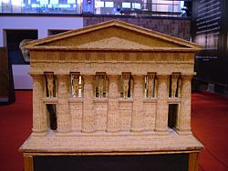
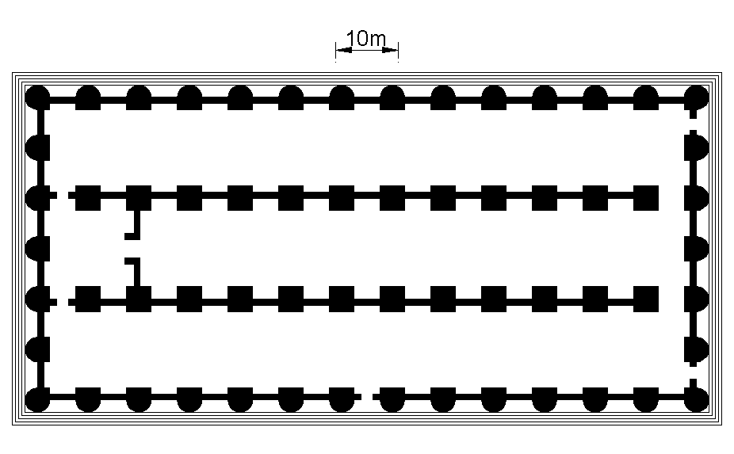
887. Ολυμπιείον Ακράγαντα

Slide 30
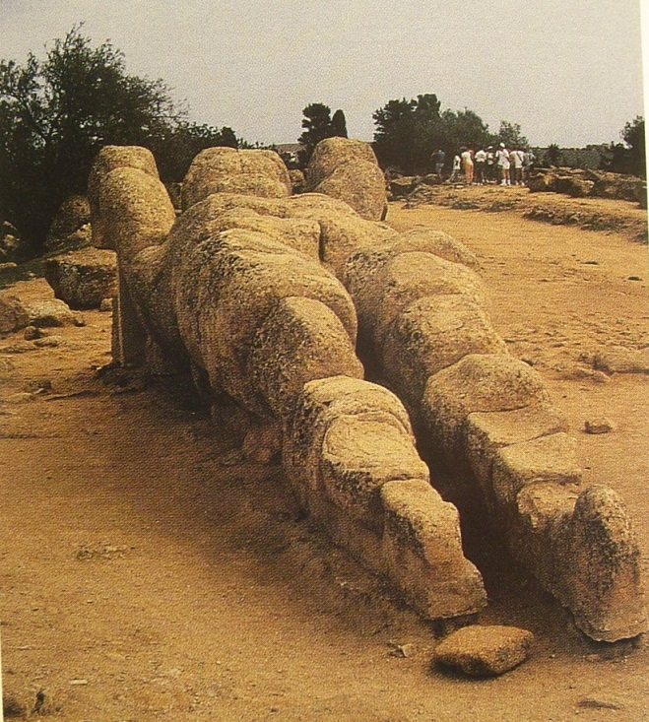
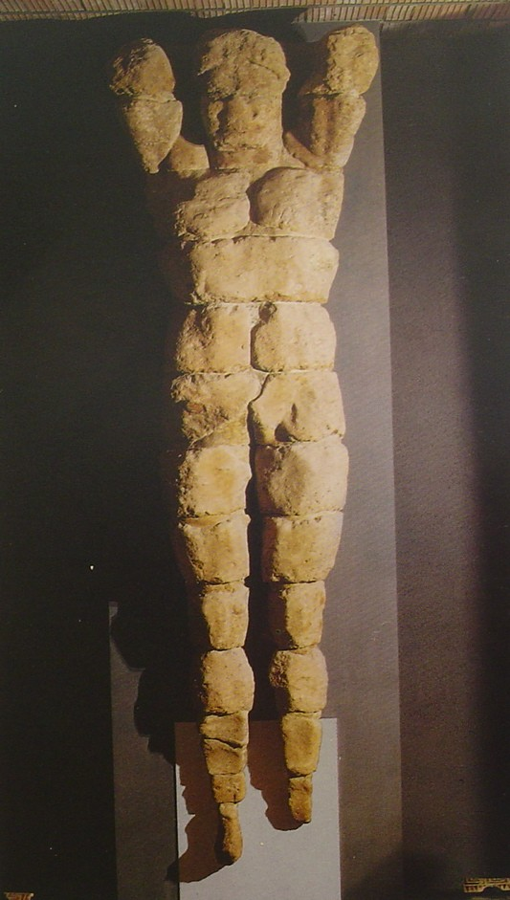
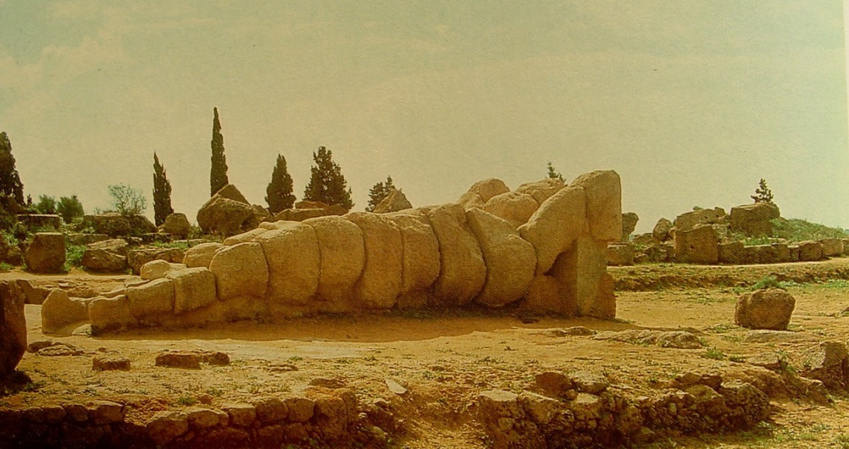
888. Ολυμπιείον του Ακράγαντα

Slide 31
889. Ο ναός F ή της Ομονοίας.

Slide 32
890. Ο ναός της Ομόνοιας

Slide 33
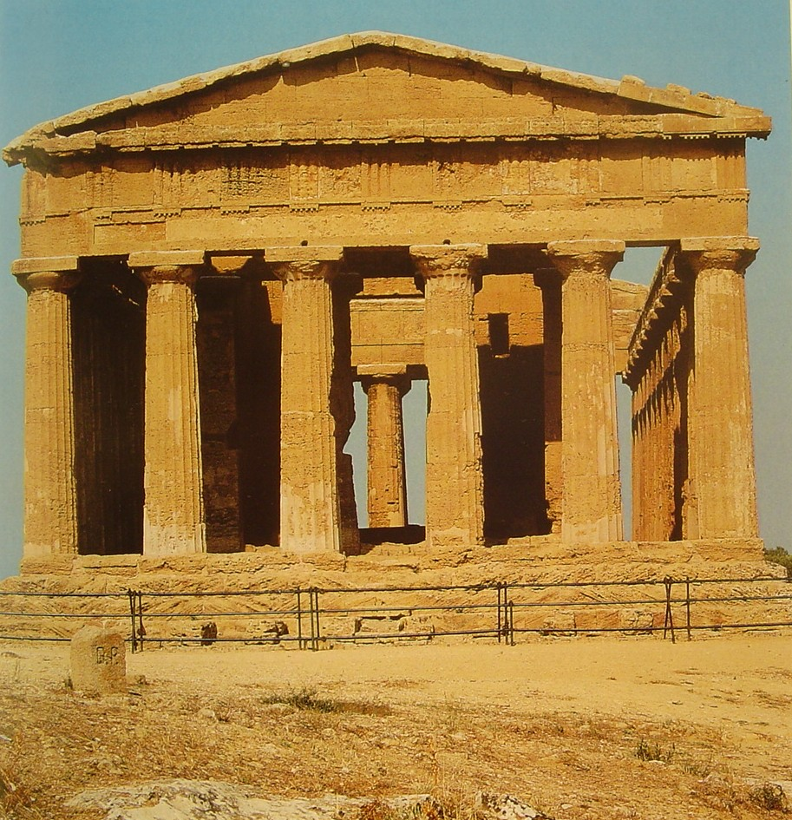
891. Ναός της Ομονοίας

Slide 34
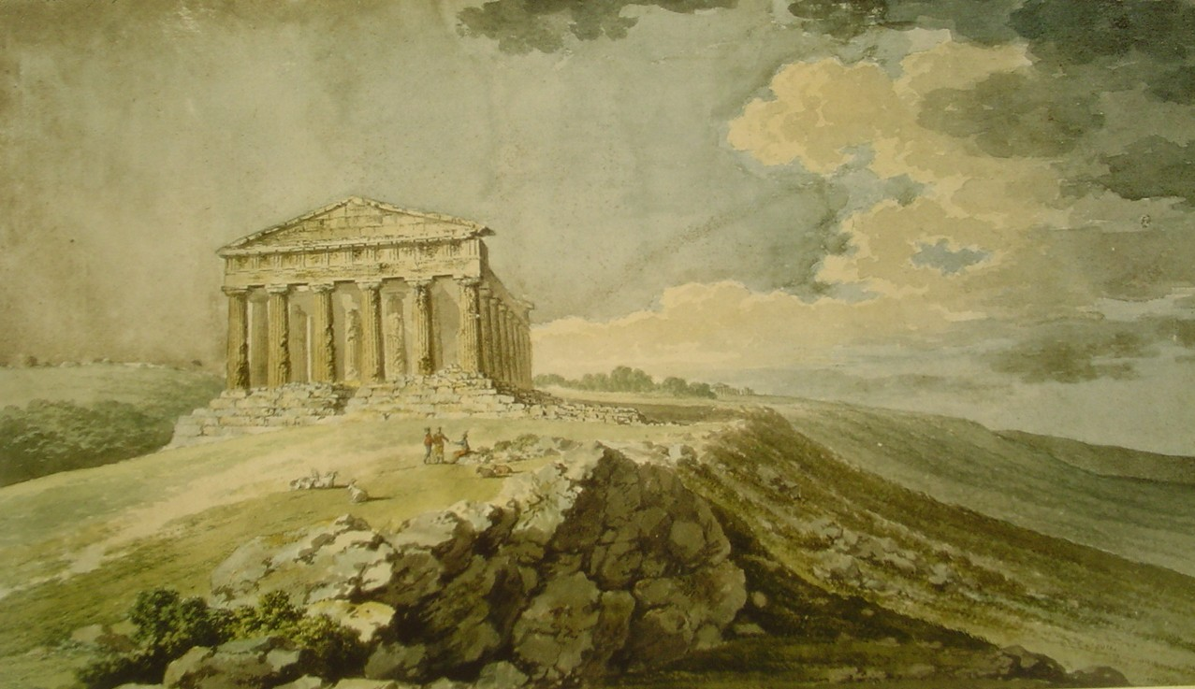
892. Ναός της Ομονοίας

Slide 35
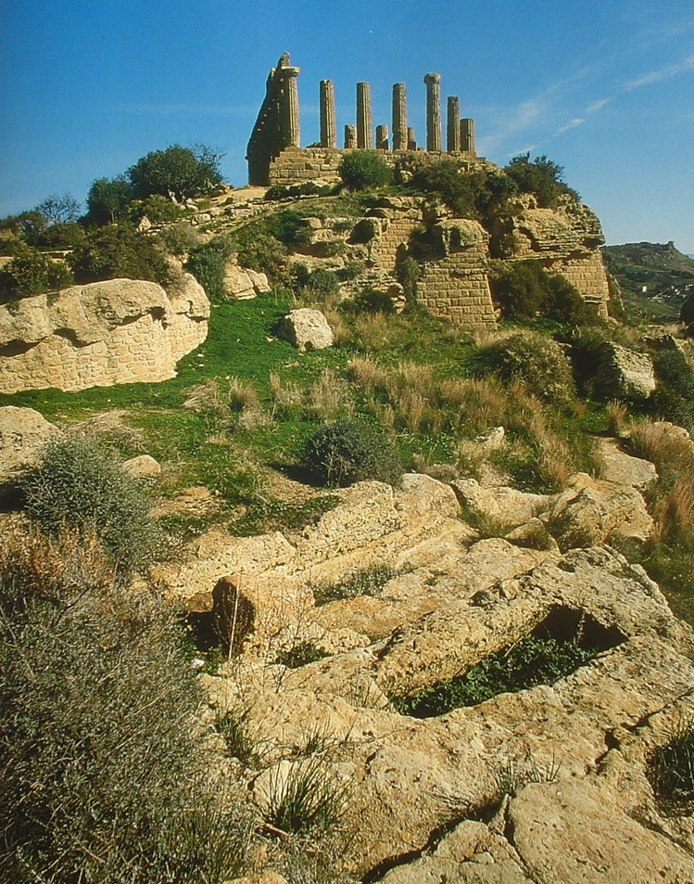
893. Ναός της Ήρας Λακινίας

Slide 36
894. Ο ναός στην Εγέστα.

Slide 37
895. Εγέστα

Slide 38
896. Αγορά της Ποσειδωνίας. Ιερό της Ήρας: οι ναοί Ι και ΙΙ (Βασιλική και ο λεγόμενος ναός του «Ποσειδώνα»)

Slide 39
897. Οι τρεις ναοί της Ποσειδωνίας: Ήρας Ι (Βασιλική), Αθηνάς (Δήμητρας) και Ήρας ΙΙ (« Ποσειδώνα»)

Slide 40
898. Ποσειδωνία. Βασιλική.

Slide 41
899. Ποσειδωνία. Σχεδιαστική αναπαράσταση της Βασιλικής.

Slide 42
900. Ποσειδωνία, ναός της Ήρας Ι (Βασιλική)

Slide 43
901. Ποσειδωνία, ναός της Ήρας Ι (Βασιλική)

Slide 44
902. Ποσειδωνία, ναός της Ήρας Ι (Βασιλική)

Slide 45
903. Ποσειδωνία, ναός της Ήρας Ι (Βασιλική)

Slide 46
904. Ποσειδωνία, ναός της Αθηνάς

Slide 47
905. Ναός της Αθηνάς.

Slide 48
906. Ναός της Αθηνάς: ύστερη αρχαϊκή περίοδος.

Slide 49
907. Ναός της Αθηνάς: ύστερη αρχαϊκή περίοδος.

Slide 50
908. Ναός της Αθηνάς: ύστερη αρχαϊκή περίοδος.

Slide 51
909. Ναός της Αθηνάς: ύστερη αρχαϊκή περίοδος. Ιωνικό κιονόκρανο στον πρόναο, σίμη και κυμάτιο πάνω από την τρίγλυφο.

Slide 52
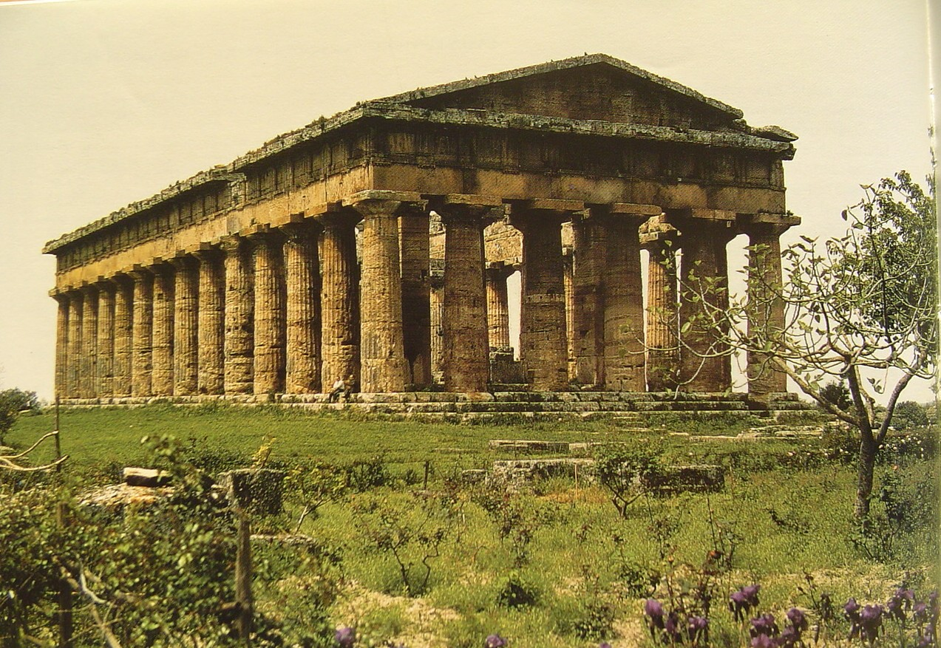
910. Ναός του «Ποσειδώνα»

Slide 53
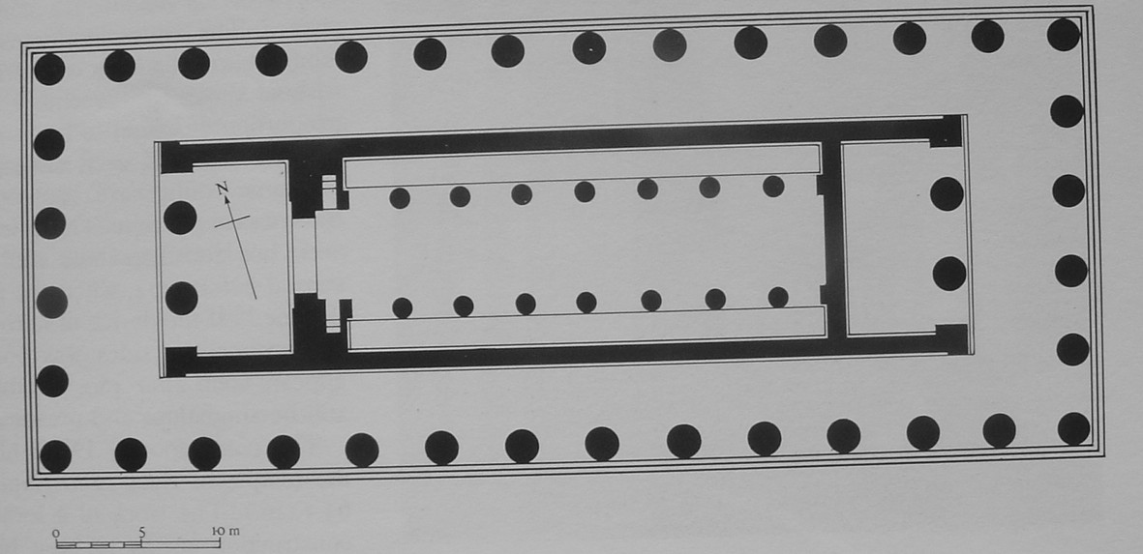
911. Ναός του «Ποσειδώνα».

Slide 54
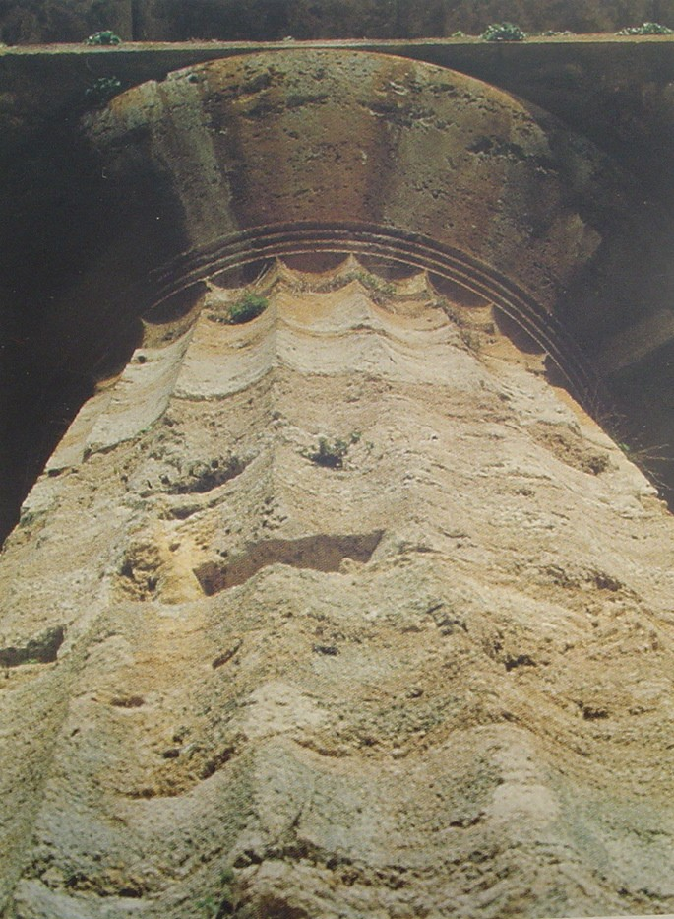
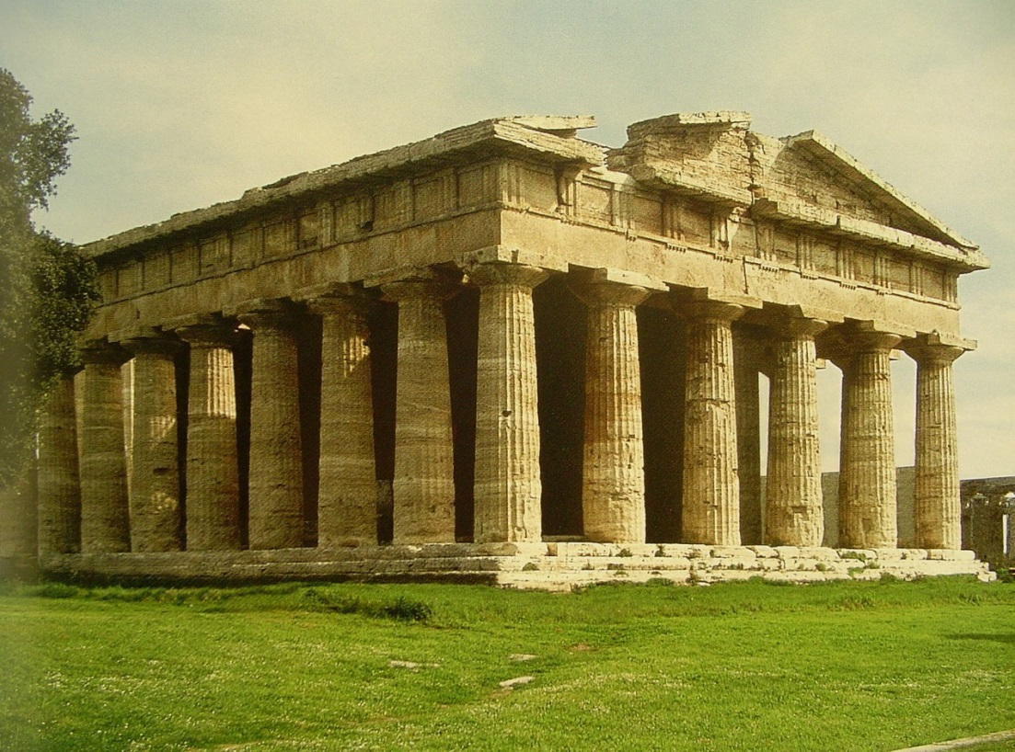
912. Ναός του «Ποσειδώνα»

Slide 55
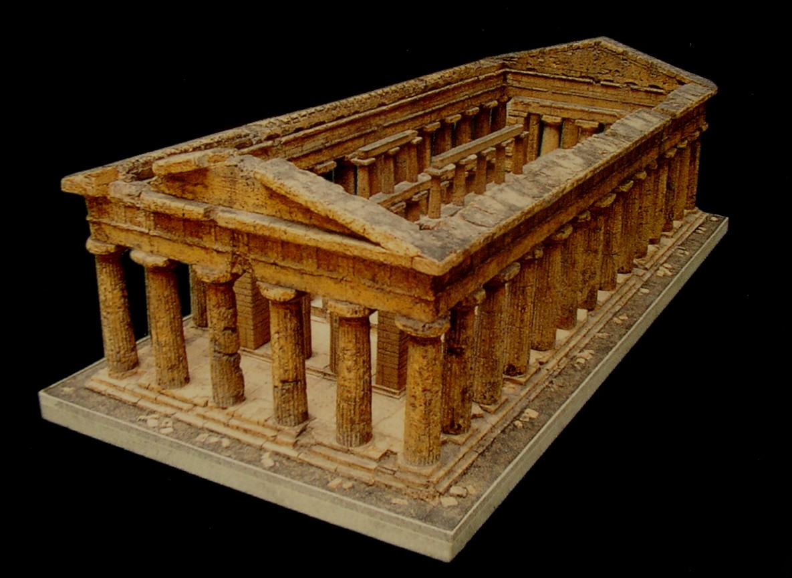
913. Τρισδιάστατο πρόπλασμα.

Slide 56
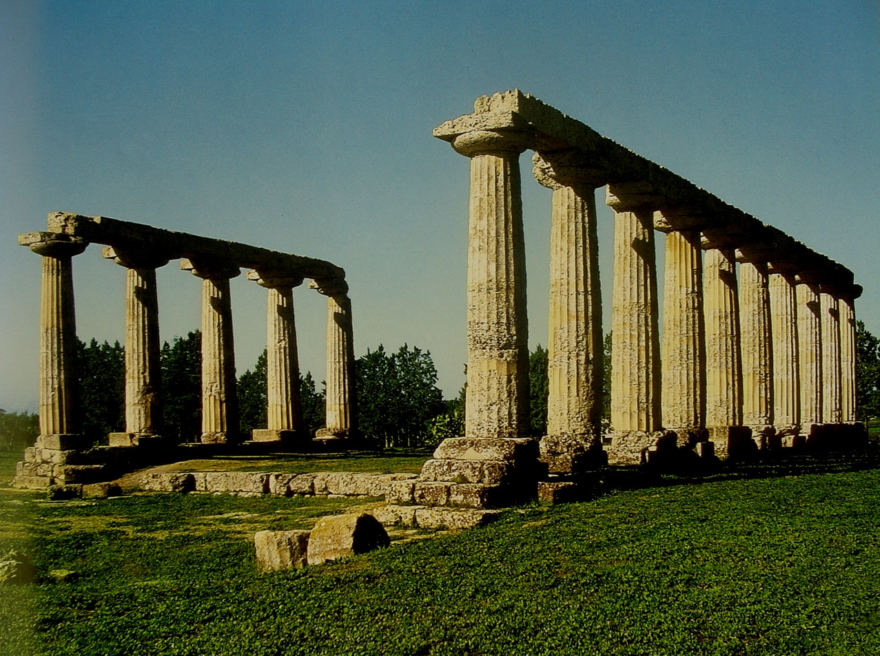
914. Μεταπόντιον, tavole palatine

Slide 57
915. Μεταπόντιο, ναός Α

